Slide 1
第七章 图的基本概念

Slide 2
图(graph)
c
a
d
b
（无向）图：G=(V，E)
V：顶点集
E：边集

Slide 3
有向图(directed graph)
a
e₁
e₂
b
c
V={a,b,c}
E={<a,b>,<a,c>}={e₁,e₂}
有向边:带有方向的边（用序偶表示）
有向图：所有的边都是有向边的图。

Slide 4
图的一些概念和规定 (P107)
V(G)，E(G)分别表示G的顶点集和边集。
若|V(G)|＝n，则称G为n阶图。
若|V(G)|与|E(G)|均为有限数，则称G为有限图。
若边集E(G)＝∅，则称G为零图，此时，又若G为n阶图，则称G为n阶零图，记作N_{n}，特别地，称N₁为平凡图。

Slide 5
标定图与非标定图、基图 (P108)
将图的集合定义转化成图形表示之后，常用e_{k}表示无向边(v_{i},v_{j})（或有向边<v_{i},v_{j}>），并称顶点或边用字母标定的图为标定图，否则称为非标定图。
将有向图各有向边均改成无向边后的无向图称为原来图的基图。

Slide 6
关联与关联次数、环、孤立点
设G＝<V,E>为无向图，e_{k}＝(v_{i},v_{j})∈E，
称v_{i},v_{j}为e_{k}的端点,e_{k}与vi或e_{k}与v_{j}是彼此相关联的。
若v_{i}≠v_{j}，则称e_{k}与v_{i}或e_{k}与v_{j}的关联次数为1。
若v_{i}＝v_{j},则称e_{k}与v_{i}的关联次数为2,并称e_{k}为环。
无边关联的顶点均称为孤立点。

Slide 7
相邻与邻接
设无向图G＝<V，E>，v_{i}，v_{j}∈V，e_{k}，e_{l}∈E。若∃e_{t}∈E，使得e_{t}＝(v_{i}，v_{j})，则称v_{i}与v_{j}是相邻的
若e_{k}与e_{l}至少有一个公共端点，则称e_{k}与e_{l}是相邻的
设有向图D＝<V，E>，v_{i}，v_{j}∈V。若∃e_{t}∈E，使得e_{t}＝<v_{i}，v_{j}>，则称v_{i}为e_{t}的始点，v_{j}为e_{t}的终点
a
a
e₁
e₂
b
c
b
c

Slide 8
邻域
设无向图G＝<V，E>，∀v∈V，
称{u|u∈V∧(u,v)∈E∧u≠v}为v的邻域， 记做N_{G}(v)或N(v)。
a
b
c
N(a)={b,c}

Slide 9
邻域
设有向图D＝<V，E>，∀v∈V，
称{u|u∈V∧<v,u>∈E∧u≠v}为v的后继元集，记做Г⁺_{D}(v)。
称{u|u∈V∧<u,v>∈E∧u≠v}为v的先驱元集，记做Г⁻_{D}(v)。
称Г⁺_{D}(v)∪Г⁻_{D}(v)为v的邻域，记做N_{D}(v)。
a
e₁
N⁺(a)={b,c} N⁻(a)=∅
e₂
b
c

Slide 10
简单图与多重图
定义(P109,定义7.5)在无向图中，关联一对顶点的无向边如果多于1条，则称这些边为平行边，平行边的条数称为重数。
在有向图中，关联一对顶点的有向边如果多于1条，并且这些边的始点和终点相同(也就是它们的方向相同)，则称这些边为平行边。
含平行边的图称为多重图。
既不含平行边也不含环的图称为简单图。

Slide 11
a
e₄
a
e₁
e₁
e₂
e₂
e₃
b
c
b
c

Slide 12
顶点的度数
定义(P109,定义7.6)设G＝<V,E>为一无向图，∀v∈V，称v作为边的端点次数之和为v的度数，简称为度，记做 d_{G}(v)或d(v)。
设D＝<V，E>为有向图，∀v∈V，
称v作为边的始点次数之和为v的出度，记做d⁺_{D}(v)，简记作d⁺(v)。
称v作为边的终点次数之和为v的入度，记做d ⁻_{D}(v)，简记作d⁻(v)。
称d⁺(v)+d⁻(v)为v的度数，记做d(v)。

Slide 13
a
a
e₁
e₁
e₂
e₂
c
b
c
b

Slide 14
图的度数的相关概念 (P110)
在无向图G中，
最大度 △(G)＝max{d(v)|v∈V(G)}
最小度 δ(G)＝min{d(v)|v∈V(G)}
在有向图D中，
最大出度△⁺(D)＝max{d⁺(v)|v∈V(D)}
最小出度δ⁺(D)＝min{d⁺(v)|v∈V(D)}
最大入度△⁻(D)＝max{d⁻(v)|v∈V(D)}
最小入度δ⁻(D)＝min{d⁻(v)|v∈V(D)}

Slide 15
图的度数的相关概念
称度数为1的顶点为悬挂顶点，与它关联的边称为悬挂边。度为偶数(奇数)的顶点称为偶度(奇度)顶点。
a
e₁
e₂
b
c

Slide 16
握手定理
计算以下各图中顶点度之和。
a
a
a
b
b
c
c
b
2 4 6
注：遇到环要加2。

Slide 17
握手定理
定理 (P110,定理7.1)设G＝<V,E>为任意无向图，V＝{v₁,v₂,…,v_{n}}，
|E|＝m，则
定理 (P110,定义7.2)设D＝<V,E>为任意有向图，V＝{v₁,v₂,…,v_{n}}，|E|＝m，则

Slide 18
握手定理
a
e₁
e₂
奇度点为2个。
b
c
a
b
e
c
奇度点为4个。
K₄
d
推论：奇度点（度数为奇数）有偶数个。

Slide 19
度数列 (P110)
设G＝<V,E>为一个n阶无向图，V＝{v₁,v₂,…,v_{n}}，称d(v₁)，d(v₂)，…，d(v_{n})为G的度数列。
对于顶点标定的无向图，它的度数列是唯一的。
反之，对于给定的非负整数列 d＝{d₁,d₂,…,d_{n}}，若存在V＝{v₁,v₂,…,v_{n}}为顶点集的n阶无向图G，使得d(v_{i})＝d_{i}，则称d是可图化的。
特别地，若所得图是简单图，则称d是可简单图化的。

Slide 20
可图化的充要条件
定理(P110,定理7.3) 设非负整数列d＝(d₁，d₂，…，d_{n})，则d是可图化的当且仅当

Slide 21
定理
定理 设G为任意n阶无向简单图，则△(G)≤n-1
例 判断下列各非负整数列哪些是可图化的？哪些是可简单图化的？
(1) (5,4,4,3,3,2)
(2) (5,3,3,2,1)

Slide 22
定理
定理(P112,定理7.5) 设非负整数列d＝(d₁，d₂，…，d_{n})，
且n-1≥d₁≥d₂…≥d_{n}≥0,则d是可简单图化的当且仅当d’＝(d₂-1，d₂-1… d_{d1+1}-1，d_{d1+2}…，d_{n})可简单图化。
例 判断下列各非负整数列哪些是可图化的？哪些是可简单图化的？
(1) (5,5,4,4,2,2)
(2) (4,4,3,3,2,2)

Slide 23
同构(isomorphic)
1
a
4
2
3
b
c
d
G’
G

Slide 24
图的同构
定义(P113,定义7.7) 设G₁＝<V₁,E₁>，G₂＝<V₂,E₂>为两个无向图，若存在双射函数f：V₁→V₂，对于v_{i},v_{j}∈V₁， (v_{i},v_{j})∈E₁ 当且仅当 (f(v_{i}),f(v_{j}))∈E₂，
并且(v_{i},v_{j})与(f(v_{i}),f(v_{j}))的重数相同，
则称G₁与G₂是同构的，记做G₁≌G₂。

Slide 25
同构
G与G’是否同构？
a
a
d
e
b
c
d
e
c
f
f
b
G
G’

Slide 26
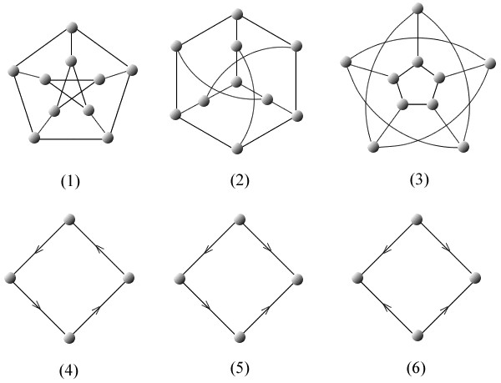
彼得森(Petersen)图

Slide 27
完全图
定义7.8(P114) 设G为n阶无向简单图，若G中每个顶点均与其余的n-1个顶点相邻，则称G为n阶无向完全图，简称n阶完全图，记做K_{n}(n≥1)。
设D为n阶有向简单图，若D中每个顶点都邻接到其余的n-1个顶点，又邻接于其余的n-1个顶点，则称D是n阶有向完全图。
设D为n阶有向简单图，若D的基图为n阶无向完全图Kn，则称D是n阶竞赛图。

Slide 28
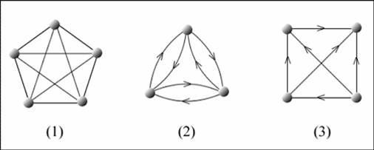
完全图举例
K₅
3阶有向完全图
4阶竞赛图
n阶无向完全图的边数为：
n阶有向完全图的边数为：
n阶竞赛图的边数为：

Slide 29
正则图
定义(P114,定义7.9) 设G为n阶无向简单图，若v∈V(G)，均有d(v)＝k，则称G为k-正则图。
举例 n阶无向完全图
彼得森图

Slide 30
K正则图
a
a
b
c
b
c
d
d
2正则图
3正则图

Slide 31
二部图
定义 (P114定义7.10)设G＝<V,E>为一个无向图，若能将V划分成V₁和V₂(V₁∪V₂＝V,V₁∩V₂＝∅)，使得G中的每条边的两个端点都是一个属于V₁，另一个属于V₂，则称G为二部图（或称二分图，偶图等），称V₁和V₂为互补顶点子集。
常将二部图G记为<V₁,V₂,E>。
若G是简单二部图，V₁中每个顶点均与V₂中所有顶点相邻，则称G为完全二部图，记为K_{r,s}，其中r＝|V₁|，s＝|V₂|。

Slide 32
二分图
判断下图是否为二分图？

Slide 33
完全二分图(1)
完全二部图
a
d
a
c
b
c
d
b
c
f
K_{2,2}
K_{2,3}

Slide 34
子图
定义 (P116定义7.11)设G＝<V,E>，G′＝<V ′,E′>为两个图(同为无向图或同为有向图)，若V ′⊆V且 E ′⊆E，则称G′是G的子图，G为G ′的母图，记作G ′⊆G。
若V ′＝V，则称G ′为G的生成子图。

Slide 35
子图
设G＝<V,E>为一图，V₁⊂V且V₁≠∅，称以V₁为顶点集，以G中两个端点都在V₁中的边组成边集E₁的图为G的V₁导出的子图，记作G[V₁]。
设E₁⊂E且E₁≠∅，称以E₁为边集，以E₁中边关联的顶点为顶点集V₁的图为G的E₁导出的子图，记作G[E₁]。

Slide 36
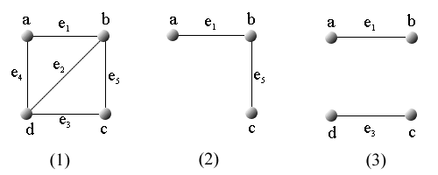
导出子图举例
取V₁＝{a,b,c}，G[V₁]为(2)中图所示。
取E₁＝{e₁,e₃}，G[E₁]为(3)中图所示。

Slide 37
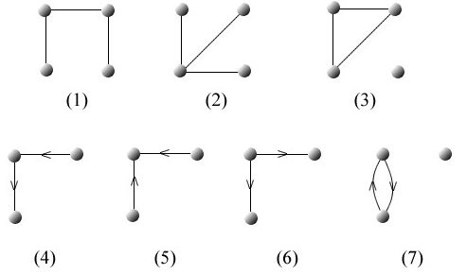
定义
定义 (P116定义7.12)设G＝<V,E>为n阶无向简单图，以V为顶点集，以所有使G成为完全图K_{n}的添加边组成的集合为边集的图，称为G的补图，记作G。
若图G≌G，则称为G是自补图。
(1)为自补图
(2)和(3)互为补图

Slide 38
定义
定义 (P117定义7.13)设G＝<V,E>为无向图。
(1)设e∈E，用G-e表示从G中去掉边e，称为 删除e。
设E ′⊂E，用G-E ′表示从G中删除E ′中所有的边，称为删除E ′。
(2)设v∈V，用G-v表示从G中去掉v及所关联的一切边，称为删除顶点v。
设V ′⊂V，用G-V ′表示从G中删除V ′中所有顶点，称为删除V ′。

Slide 39
定义
定义 设G＝<V,E>为无向图。
(3)设边e＝(u,v)∈E，用G\e表示从G中删除e后，将e的两个端点u,v用一个新的顶点w(或用u或v充当w)代替，使w关联除e外u,v关联的所有边，称为边e的收缩。
(4)设u,v∈V(u,v可能相邻，也可能不相邻)，用G∪(u,v)(或G+(u,v))表示在u,v之间加一条边(u,v)，称为加新边。

Slide 40
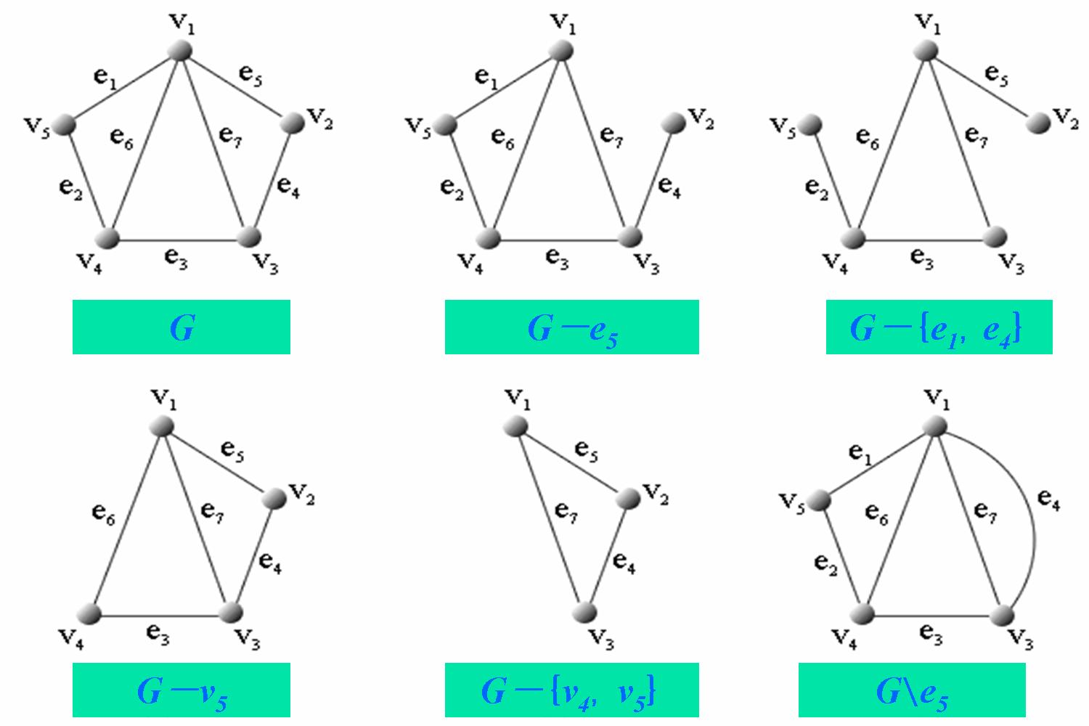
举例

Slide 41
收缩边(2)
Petersen图及其一种收缩图

Slide 42
通路与回路
定义 (P119定义7.18)设G为无向图，G中顶点与边的交替序列Г＝v_{i0}e_{j1}v_{i1}e_{j2}v_{i2}…e_{ji}v_{il}称为v_{i0}到v_{il}的通路，其中，v_{ir-1},v_{ir}为e_{jr}的端点，v_{i0}，v_{il}分别称为Г的始点与终点，Г中边的条数称为它的长度。
若v_{i0}＝v_{il}，则称通路为回路。
若Г的所有边各异，则称Г为简单通(回)路，
若Г的所有顶点(除v_{i0}与v_{ij}可能相同外)各异，则称Г为初级通(回)路或路径(圈)，
将长度为奇数的圈称为奇圈，长度为偶数的圈称为偶圈。

Slide 43
通路与回路
初级通路一定是简单通路，反之不一定。
e₄
a
e₁
e₂
e₃
b
c
e₃ e₁ e₂是简单通路但不是初级通路

Slide 44
关于通路与回路的说明
在有向图中，通路、回路及分类的定义与无向图中非常相似，只是要注意有向边方向的一致性。
c
a
e₂
e₃
e₁
d
b
abcd不是通路，dcba是通路

Slide 45
通路与回路
定理 (P120定理7.6)在n阶图G中，若从顶点v_{i}到v_{j}（v_{i}≠v_{j}）存在通路，则从v_{i}到v_{j}存在长度小于或等于n-1的通路。
e₄
a
e₁
e₂
e₃
b
c

Slide 46
无向图的连通性
定义(P121定义7.20) 设无向图G＝<V,E>，u,v∈V，若u,v之间存在通路，则称u,v是连通的，记作u～v。
∀v∈V，规定v～v。
无向图中顶点之间的连通关系
～＝{（u,v）| u,v∈V且u与v之间有通路}
是自反的、对称的、传递的，因而～是V上的等价关系。

Slide 47
连通图与连通分支
定义 (P122定义7.21)若无向图G是平凡图或G中任何两个顶点都是连通的，则称G为连通图，否则称G是非连通图或分离图。
定义 (P122定义7.22)设无向图G＝<V,E>，V关于顶点之间的连通关系～的商集V/～＝{V₁,V₂,…,V_{k}}，V_{i}为等价类，称导出子图G[V_{i}](i＝1,2,…,k)为G的连通分支，连通分支数k常记为p(G)。
连通分支也可定义为:极大连通子图。

Slide 48
a
a
c
b
c
b
G2
G1

Slide 49
无向图中顶点之间的短程线及距离
定义 (P122定义7.23)设u,v为无向图G中任意两个顶点，若u～v，称u,v之间长度最短的通路为u,v之间的短程线，短程线的长度称为u,v之间的距离，记作d(u,v)。
当u,v不连通时，规定d(u,v)＝∞。
距离有以下性质：
(1)d(u,v)≥0，u＝v时，等号成立。
(2)具有对称性，d(u,v)＝d(v,u)。
(3)满足三角不等式： ∀u,v,w∈V(G)，则
d(u,v)+d(v,w)≥d(u,w)

Slide 50
二部图的判定定理
定理7.8 一个无向图G＝<V,E>是二部图当且仅当G中无奇圈（或奇数长度的回路）。
定理7.9 设G是n阶无向连通图，则G的边数 m≥n-1。

Slide 51
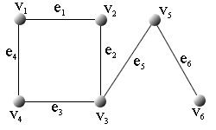
无向图的点割集
定义7.25 (P123) 设无向图G＝<V,E>，若存在V ′⊂V，且V ′≠∅，使得p(G-V ′)>p(G)，而对于任意的V ′′⊂V ′，均有p(G-V ′′)＝p(G)，则称V ′是G的点割集。
若V ′是单元集，即V ′＝{v}，则称v为割点。
{v₂,v₄},{v₃},{v₅}都是点割集
v₃,v₅都是割点
v₁与v₆不在任何割集中。

Slide 52
无向图的边割集
定义 (P123定义7.26)设无向图G＝<V,E>，若存在E ′⊆E，且 E ′≠∅，使得p(G-E ′)>p(G)，而对于任意的E ′′⊂E′，均有p(G-E ′′)＝p(G)，则称E′是G的边割集，或简称为割集。
若E ′是单元集，即E ′＝{e}，则称e为割边或桥。
{e₆},{e₅},{e₂,e₃},{e₁,e₂},{e₃,e₄},{e₁,e₄},{e₁,e₃},{e₂,e₄}都是割集，
e₆,e₅是桥。

Slide 53
有向图的连通性
定义7.30 设D＝<V,E>为一个有向图。v_{i},v_{j}∈V，若从v_{i}到v_{j}存在通路，则称v_{i}可达v_{j}，记作v_{i}→v_{j}，
规定v_{i}总是可达自身的，即v_{i}→v_{i}。
若v_{i}→v_{j}且v_{j}→v_{i}，则称v_{i}与v_{j}是相互可达的，记作v_{i} ↔ v_{j}。
规定v_{i}↔v_{i}。

Slide 54
有向图的连通性
定义(P129定义7.31) 设D＝<V,E>为有向图，v_{i},v_{j}∈V，若v_{i}→v_{j}，称v_{i}到v_{j}长度最短的通路为v_{i}到v_{j}的短程线，短程线的长度为v_{i}到v_{j}的距离，记作 d <v_{i},v_{j}>。

Slide 55
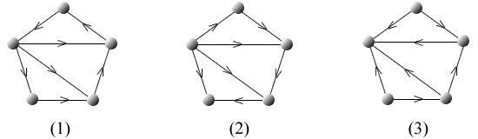
连通图
定义 (P129定义7.30)设D＝<V,E>为一个有向图。若D的基图是连通图，则称D是弱连通图，简称为连通图。若v_{i},v_{j}∈V，v_{i}→v_{j}与v_{j}→v_{i}至少成立其一，则称D是单向连通图。
若均有v_{i} ↔ v_{j}，则称D是强连通图。
强连通图
单向连通图
弱连通图

Slide 56
强连通图与单向连通图的判定定理
定理7.22 设有向图D＝<V,E>，
V＝{v₁,v₂,…,v_{n}}。
D是强连通图当且仅当D中存在经过每个顶点至少一次的回路。

Slide 57
第八章 E图和H图

Slide 58
欧拉图
哥尼斯堡七桥问题
c
c
a
d
a
d
b
b

Slide 59
欧拉图(P132)
半欧拉图：如果G的一条简单通路含有G中所有的边，则称G是半欧拉图，该通路称为欧拉通路。
欧拉图：如果G的一条回路含有G中所有的边，则称G是欧拉图（E图），该回路称为欧拉回路

Slide 60
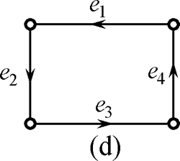
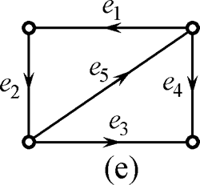
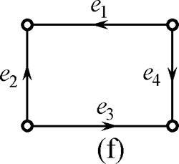
欧拉图
有向欧拉图、有向半欧拉图可类似定义

Slide 61
欧拉图(P132)
定理8.1 设G是无向连通图，则以下等价
G是欧拉图
G中所有顶点的度都为偶数。
G是若干个边不重的圈的并。
定理8.2 无向连通图G是半欧拉图当且仅当G中恰有两个奇度顶点。

Slide 62
欧拉图(P134)
定理8.3 有向图D是欧拉图当且仅当D是强连通的且每个顶点的入度都等于出度。
定理8.4 有向图D是半欧拉图当且仅当D是单向连通的，且D中恰有两个奇度顶点，其中一个的入度比出度大1，另一个的出度比入度大1，而其余顶点的入度都等于出度。

Slide 63
求欧拉图中欧拉回路的算法(P134)
Fleury算法，能不走桥就不走桥
(1) 任取v₀∈V(G)，令P₀＝v₀。
(2) 设Pi＝v₀e₁v₁e₂…e_{i}v_{i}已经行遍，按下面方法来从 E(G)-{e₁,e₂,…,e_{i}}中选取e_{i+1}：
(a) e_{i+1}与v_{i}相关联；
(b) 除非无别的边可供行遍，否则e_{i+1}不应该为G_{i}＝G-{e₁,e₂,…,e_{i}}中的桥。
(3)当(2)不能再进行时，算法停止。

Slide 64
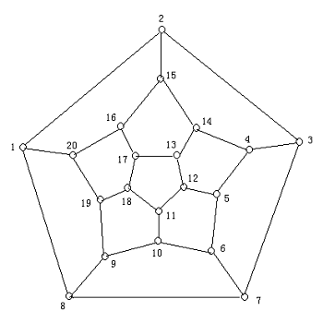
哈密顿图(P137)
1859年,哈密尔顿:周游世界问题

Slide 65
哈密顿图
定义8.2 经过图（有向图或无向图）中所有顶点一次且仅一次的通路称为哈密顿通路。经过图中所有顶点一次且仅一次的回路称为哈密顿回路。具有哈密顿回路的图称为哈密顿图，具有哈密顿通路但不具有哈密顿回路的图称为半哈密顿图。

Slide 66
定理
定理8.6 设无向图G＝<V,E>是哈密顿图，对于任意V₁⊂V，且V₁≠∅，均有
p(G-V₁)≤|V₁|
其中，p(G-V₁)为G-V₁的连通分支数。

Slide 67
推论
推论 设无向图G＝<V,E>是半哈密顿图，对于任意的V₁⊂V且V₁≠∅，均有
p(G-V₁)≤|V₁|+1

Slide 68
定理
定理8.7 设G是n(n≥2)阶无向简单图，若对于G中任意不相邻的顶点v_{i},v_{j}，均有
d(v_{i})+d(v_{j})≥n-1
则G中存在哈密顿通路。

Slide 69
推论
推论 设G为n(n≥3)阶无向简单图，若对于G中任意两个不相邻的顶点v_{i},v_{j}，均有
d(v_{i})+d(v_{j})≥n (15.2)
则G中存在哈密顿回路，从而G为哈密顿图。

Slide 70
定理
定理8.8 设u,v为n阶无向图G中两个不相邻的顶点，且d(u)+d(v)≥n，则G为哈密顿图当且仅当G∪(u,v)为哈密顿图((u,v)是加的新边)。
定理8.9 竞赛图是半H图。
定理8.10 强连通的竞赛图是H图。

Slide 71
例
例 在某次国际会议的预备会议中，共有8人参加，他们来自不同的国家。已知他们中任何两个无共同语言的人中的每一个，与其余有共同语言的人数之和大于或等于8，问能否将这8个人排在圆桌旁，使其任何人都能与两边的人交谈。

Slide 72
定理
定理8.9 若D为n(n≥2)阶竞赛图，则D中具有哈密顿通路。
定理8.10 强连通的竞赛图是哈密顿通图。

Slide 73
第九章 树

Slide 74
树的定义(144)
树：连通无回路的无向图。树中的1度点称为树叶，其余称为分支点。

Slide 75
树的定义
定理9.1：如果G有n≥2个顶点，m条边，则以下等价：
G是树，即无回路、连通。
G中任何两点间恰有一条路径
G无回路且m=n-1
G连通且有m=n-1
G连通且每条边都是桥
G无回路且添加任何一条边恰好构成一个含新边的圈。
定理 非平凡树中至少有两片树叶。

Slide 76
树的定义
例 画出所有6阶非同构的树。
例 7阶树中有3片树叶和1个3度点，其余3个顶点的度数均无1和3，试画出满足要求的所有非同构的树。

Slide 77
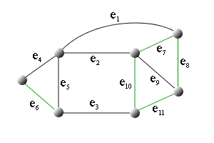
树的定义
生成树(P146定义9.2) G=<V,E>，如果树T是G的生成子图，则称T是G的生成树。T中的边称为T的树枝。称G-T为T的余树，记为 。余树中的边称为T的弦。

Slide 78
树的定义
定理9.3 无向图G有生成树当且仅当G是连通图。
例 7阶树中有3片树叶和1个3度点，其余3个顶点的度数均无1和3，试画出满足要求的所有非同构的树。

Slide 79
推论
推论1 G为n阶m条边的无向连通图，则m≥n−1。
推论2 设G是n阶m条边的无向连通图，T为G的生成树，则T的余树中含有m-n+1条边（即T有m-n+1条弦）。
推论3 设T是连通图G的一棵生成树，T为T的余树，C为G 中任意一个圈，则E(T)∩E(C)≠∅
Notes:
由推论1立刻可知推论2正确。

Slide 80
定理
定理9.4 设T为无向连通图G中一棵生成树，e为T的任意一条弦，则T∪e中含G中只含一条弦其余边均为树枝的圈，而且不同的弦对应的圈也不同。

Slide 81
基本回路与基本回路系统的定义
定义9.3 设T是n阶m条边的无向连通图G的一棵生成树，设e′₁, e′₂, …, e′_{m−n+1}为T的弦。设C_{r}为T添加弦e′_{r}产生的G中只含弦e′_{r}，其余边均为树枝的圈，称C_{r}为G的对应T的弦e′_{r}的基本回路或基本圈，r＝1, 2, …, m−n+1。
称{C₁, C₂, …, C_{m−n+1}}为G对应T的基本回路系统，称m−n+1为G的圈秩，记作ξ(G)。

Slide 82
基本回路与基本回路系统的定义
求基本回路
设弦e=(u,v)，先求T中u到v的路径Γ(u,v)，再并上弦e，即得对应e的基本回路。

Slide 83
举例
求下图中的基本回路系统。
无向连通图G的圈秩与生成树的选取无关，但不同生成树对应的基本回路系统可能不同。

Slide 84
定理
定理9.5 设T是连通图G的一棵生成树，e为T的树枝，则G中存在只含树枝e，其余边都是弦的割集，且不同的树枝对应的割集也不同。

Slide 85
基本割集与基本割集系统的定义
定义9.4 设T是n阶连通图G的一棵生成树，e′₁,e′₂,…,e′_{n−1}为T的树枝，S_{i}是G的只含树枝e′_{i}的割集，则称S_{i}为G的对应于生成树T由树枝e′_{i}生成的基本割集，i＝1,2,…,n−1。
称{S₁,S₂,…,S_{n−1}}为G对应T的基本割集系统，称n−1为G的割集秩，记作η(G)。

Slide 86
基本割集与基本割集系统的定义
求基本割集
设e′为生成树T的树枝，T−e′为两棵小树T₁与T₂，令S_{e′} ＝{e|e∈E(G)且e的两个端点分别属于T₁与T₂}，则S_{e′}为e′对应的基本割集。

Slide 87
举例
求下图中的基本割集系统。

Slide 88
最小生成树
最小生成树：G是带权图，G的权值最小的生成树称为G的最小生成树。（树的权值指它所有的边的权值之和）
6
2
4
2
4
1
1
G
T:权为7

Slide 89
最小生成树
Kruskal算法
T=∅;
while (|T|<n-1 & E≠∅)
e=E中最短边
E=E-e
若T+e无回路，则T=T+e
若|T|<n-1,则失败退出，否则成功退出。

Slide 90
最小生成树
Prim算法（设G连通,V是顶点集，v1∈V)
t=v1;T=∅;U={t};
while (U≠V)
w(t,u)=min{w(t,v)|v∈V-U}
T=T+e(t,u)
U=U+u
for(v∈V-U)w(t,v)=min{w(t,v),w(u,v)
输出T。

Slide 91
第十章 图的矩阵表示

Slide 92
有向图的关联矩阵
定义 10.1 设有向图D＝<V,E>中无环，V＝{v₁,v₂,…,v_{n}}，E＝{e₁,e₂,…,e_{m}}，令
则称(m_{ij})_{n×m}为D的关联矩阵，记作M(D)。

Slide 93
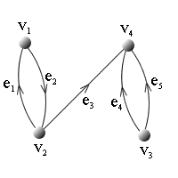
有向图的关联矩阵

Slide 94
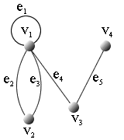
图的矩阵表示
定义10.2 设无向图G＝<V,E>，V＝{v₁,v₂,…,v_{n}}，E＝{e₁,e₂,…,e_{m}}，令m_{ij}为顶点v_{i}与边e_{j}的关联次数，则称(m_{ij})_{n×m}为G的关联矩阵，记作M(G)。

Slide 95
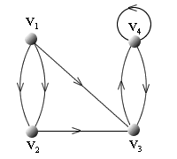
有向图的邻接矩阵
定义10.4 设有向图D＝<V,E>，V＝{v₁,v₂,…,v_{n}}，E＝{e₁,e₂,…，e_{m}}，令a_{ij}⁽¹⁾为顶点v_{i}邻接到顶点v_{j}边的条数，称(a_{ij}⁽¹⁾)_{n×n}为D的邻接矩阵，记作A(D)，或简记为A。

Slide 96
定理 设Ｄ是有向图，Ｖ＝｛u₁,u₂, ···,u_{n}}，
Ｍ＝（m_{ij})是Ｄ的邻接矩阵，则矩阵Ｍ^{k}（k=1,2,3···)中第i行第j列的元素，等于从u_{i}到u_{j}长度为k的通路的条数。

Slide 97
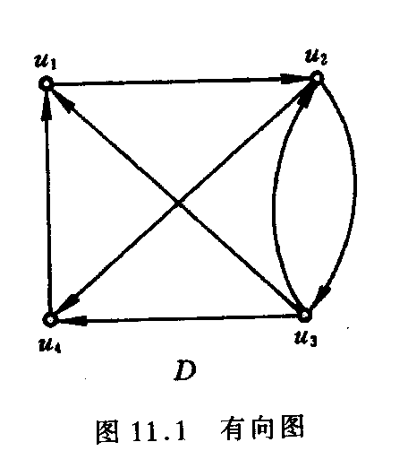
例：求图D中u₃到u₄长度为3的通路数
M¹=
M²=
M³=
u₃到u₄长度为3的通路数有2条。

Slide 98
有向图的可达矩阵
定义10.5 设D＝<V,E>为有向图。V＝{v₁,v₂,…,v_{n}}，令
1 v_{i} 可达 v_{j}
p_{ij}＝
0 否则
称(p_{ij})_{n×n}为D的可达矩阵，记作P(D)，简记为P。

Slide 99
第十一章 平面图

Slide 100
平面图(P165)
定义11.1 G可嵌入曲面S：如果图G能以这样的方式画在曲面S上，即除顶点处外无边相交。
G是可平面图或平面图：若G可嵌入平面。
G的平面嵌入：画出的无边相交的平面图。
非平面图：无平面嵌入的图。
a
a
b
c
b
c
d
K₄
d
K₄

Slide 101
平面图
K₅是否为平面图？
K₅
K₅

Slide 102
平面图
K_{3,3}是否为平面图？
a
b
c
b
c
d
e
d
e
f
f
K_{3,3}
K_{3,3}

Slide 103
平面图
面（域）：由闭曲线分割而成的区域。
无穷面：面积为无穷的面。
边界：包围某个面的各条边称为该面的边界。
面的次数：该面的边界的长度。
f₁
f₃无穷面
f₂

Slide 104
平面图
定理 若G为平面图，则在G中加平行边或环所得图还是平面图。
定理11.2 平面图G中所有面的次数之和等于边数m的两倍。
a
b
c
d
K₄

Slide 105
极大平面图
定义11.3 若在简单平面图G中的任意两个不相邻的顶点之间加一条新边所得图为非平面图，则称G为极大平面图。

Slide 106
极大平面图
定理 极大平面图是连通的。
定理11.4 设G为n(n≥3)阶简单连通的平面图，G为极大平面图当且仅当G的每个面的次数均为3。

Slide 107
Euler公式
定理11.6(Euler公式-1750）：连通平面图G有n个顶点，m条边和r个面，则n-m+r=2。
定理11.7：平面图G有p分图，则n-m+r=p+1。
定理11.8：连通平面图G中每个面的次数至少为L(L>2)，则有m≤(n-2)L/(L-2)。
推论：K₅和K_{3，3}都不是平面图。

Slide 108
极大平面图
定理11.10：如果G是连通平面图，有n(>2)个点，m条边，则m≤3n-6。
定理11.11：如果G是极大连通平面图，有n(>2)个点，m条边，则m=3n-6。
定理11.12：简单平面图G的最小度δ≤5。

Slide 109
非平面图
定义11.6 同胚：如果图H可以通过在图G的边上插入或“消去”有限多个2次点得到，则称这G和H是同胚的。

Slide 110
非平面图
定理11.13：（Kuratowski 1930）
一个图是平面图当且仅当它不含与K₅或K_{3,3}同胚的子图。
定理11.14： (Wagner 1936)
一个图是平面图当且仅当它不含可以收缩成K₅或K_{3,3}的子图。

Slide 111
非平面图
Petersen图不是平面图
请找一个Petersen图的子图与K_{3,3}同胚

Slide 112
对偶图
定义11.17 对偶图：G是平面图，G的对偶图G*定义如下：
①在G的每个面中选定一个点作为G*的顶点。 ②对G中的每条边e，作G*中的一条边e*，使之仅与e相交，并且关联以e为公共边的两个面所对应的G*中的点。

Slide 113
对偶图
定理11.15：连通平面图G有n个顶点，m条边和r个面，G的对偶图G*有n*个顶点，m*条边和r*个面，则r=n*,m=m*,n=r*。
n=5 r*=4

Slide 114
第十二章 图的着色

Slide 115
色数与色数多项式(P180)
k可点着色：如果图G的每个顶点都可用k种颜色之一着色，使得任意两个不同的相邻顶点有不同颜色，则称G是k可点着色的。
点色数：如果G是k可点着色的，但不是k-1可点着色的，则称G的点色数为k，记为X(G)。
k可边(面)着色，边(面)色数
G1
G2

Slide 116
色数
定理12.5：G是无环的无向图，最大度为Δ,则G是Δ+1可点着色的。
定理12.6：(Brooks)如果G是简单连通非完全图，并且G的最大度为Δ（≥3），则G是Δ 可点着色的。
例：Petersen图的点色数为3.

Slide 117
面色数
定义12.3 连通无桥的平面图称为地图。
定理12.13 地图G是k可面着色的当且仅当G*是k可点着色的。
定理12.15：每个平面图都是6可点(面)着色的。
定理12.16：每个平面图都是5可点(面)着色的。
四色猜想：任何平面图都是4可面着色的。

Slide 118
边色数
定理12.17(Vizing) 简单无向图G的边色数为Δ(G)或Δ(G)+1。
例12.5 二部图G的边色数为Δ(G)。
例 当n>1为奇数时，Kn的边色数为n。 当n>1为偶数时，Kn的边色数为n-1。

Slide 119
边色数
例12.7 某中学,星期一由m位教师给n个班上课:
这一天至少要安排多少节课？
在节数不增加的条件下至少需要几个教室？
若m=4,n=5，设教员为t₁,t₂,t₃,t₄,班级c₁,c₂,c₃,c₄,c₅。 t₁为c₁,c₂,c₃分别上2节1节1节. t₂为c₂,c₃各上1节课。 t₃为c₂,c₃,c₄各上1节课。 t₄为c₄,c₅上1节和2节。
请给出一个最节省教室的课表。

Slide 120
第十三章 匹配

Slide 121
边覆盖集与匹配
定义13.6 设G = <V, E>, 若E*(E*⊆E)中任何两条边均不相邻, 则称E*为G中边独立集, 也称E*为G中的匹配(Matching);
若在E*中加入任意一条边所得集合都不是匹配, 则称E*为极大匹配;
边数最多的匹配称为最大匹配;
最大匹配的边数称为边独立数或匹配数, 记作β₁(G), 简记为β₁。

Slide 122
匹配
a b c d
u v x y z

Slide 123
边覆盖集与匹配(P193)
定义 假设: M为图G中一个匹配:
若(v_{i}, v_{j})∈M, 则称v_{i}与v_{j}被M所匹配;
对∀v∈V(G), 若存在边e∈M, 使e与v关联, 则称v为M-饱和点, 否则, 称v为M-非饱和点;
若G中每个顶点都是M-饱和点, 则称M为G中的完美匹配;
称在M和E(G)-M中交替取边的路径为M的交错路径, 起点和终点都是M-非饱和点的交错路径称为可增广的交错路径;
称在M和E(G)-M中交替取边的圈为交错圈。

Slide 124
a b c d
u v x y z

Slide 125
匹配
定理13.7 设M₁和M₂是G中匹配，则G[M₁⊕M₂]的每个连通分支或为由M₁和M₂中的边组成的交错圈，或为交错路径。
定理13.8 设M是G中匹配，Γ是M增广路径，则M’＝M⊕Γ仍是G的匹配且|M’|=|M|+1
定理13.9 M是G的最大匹配 iff G中不存在关于M可增广路径。

Slide 126
二部图中的匹配
定义13.7 设G = <V₁, V₂, E>为二部图, |V₁| ≤ |V₂|, M为G中一个匹配, 且|M| = |V₁|, 则称M为V₁到V₂的完备匹配;
若|V₁| = |V₂|, 则完备匹配为完美匹配;
若|V₁| < |V₂|, 则完备匹配为G中最大匹配。
V₁
V₂

Slide 127
Hall定理(5.2)
定理13.11(Hall定理) 二部图G = <V₁, V₂, E>, |V₁| ≤ |V₂|, G中存在从V₁到V₂的完备匹配, 当且仅当V₁中任意k个顶点至少与V₂中的k个顶点相邻k(k=1..|V₁|)。
Hall定理：m个男孩的结婚问题有解 iff 对每个正整数k(1≤k≤m),任意k个男孩所认识的女孩的总数至少是k个。

Slide 128
Hall定理的应用(5.2)
定理13.12 二部图G = <V₁, V₂, E>,V₁中各点的度都≥t， V₂中各点的度都≤ t, 则G中存在从V₁到V₂的完备匹配。
定理13.12 k正则二部图存在k个边不重的完美匹配。
例：有n男n女参加舞会,每人恰好认识2个异性，则2n个人可同时配对跳舞。

Slide 129
推论：非空二部图有饱和所有最大度点的最大匹配。
推论：任意二部图G的边集可以划分成Δ(G)个边不交的匹配。
推论：K_{2n}和K_{n,n}有完备匹配。
推论：K_{2n}有2n-1个互不相交的完备匹配。

Slide 130
点覆盖集
定义13.3 设G = <V, E>, V*⊆V, 若对于∀e ∈ E, ∃v ∈ V*, 使得: v与e相关联, 则称v覆盖e, 并称V*为G的点覆盖集或简称点覆盖;
若点覆盖V*的任何真子集都不是点覆盖, 则称V*是极小点覆盖;
顶点个数最少的点覆盖称为最小的点覆盖;
最小点覆盖的顶点数称为点覆盖数, 记作α₀(G), 简记为α₀。

Slide 131
点覆盖集
a b c d
u v x y z

Slide 132
第十四章 带权图

Slide 133
带权图与货郎担问题(P201)
定义 给定图G＝<V,E>，设W：E→R(R为实数集)，对G中任意的边e＝(v_{i},v_{j})，设W(e)＝w_{ij}，称实数w_{ij}为边e上的权，称G为带权图。G中各边的权之和称为G的权。

Slide 134
货郎担问题
设有n个城市，城市之间均有道路，道路的长度均大于或等于0，可能是∞（对应关联的城市之间无交通线）。一个旅行商从某个城市出发，要经过每个城市一次且仅一次，最后回到出发的城市，问他如何走才能使他走的路线最短？
这就是著名的旅行商问题或货郎担问题。（TSP问题） (Travelling Salesman Problem)

Slide 135
货郎担问题
这个问题可化归为如下的图论问题。
设G＝<V,E,W>，为一个n阶完全带权图K_{n}，各边的权非负，且有的边的权可能为∞。求G中一条最短的哈密顿回路，这就是货郎担问题的数学模型。

Slide 136
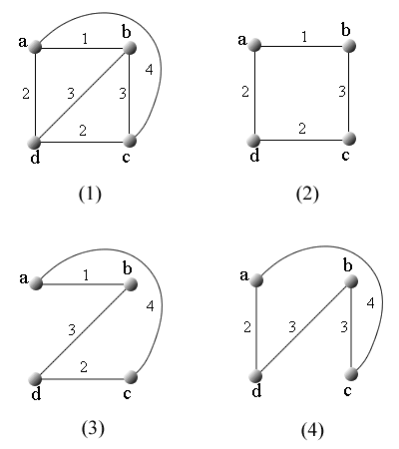
例
例 下图为4阶完全带权图K₄。求出它的不同的哈密顿回路，并指出最短的哈密顿回路。

Slide 137
带权图的说明
n阶完全带权图中共存在(n-1)!/2种不同的哈密顿回路，经过比较，可找出最短哈密顿回路。
n＝4时， 有3种不同哈密顿回路。 n＝5时， 有12种， n＝6时， 有60种， n＝7时， 有360种，…， n＝10时，有5×9!=1 814 400种，…。

Slide 138
TSP相关算法
最邻近法(P216)
以v₁为起点，形成初始路径P₁＝v₁.
若已访问了k个顶点，形成路径p_{k}=v₁v₂…v_{k},下一步访问P_{k}之外离v_{k}最近的顶点。
当访问完G中所有顶点后，回到v₁得H回路。

Slide 139
TSP问题
a
5
5
12
b
8
e
5
7
16
9
8
c
9
d
例14.12 abdeca (48,最坏情况） aedbca(41) baedcb (36，最好情况）

Slide 140
TSP相关算法
最小生成树法(P218)
求G的一棵最小生成树T。
将T中各边均添加一条权值相同的平行边，得图G*
求G*中以某点v出发的欧拉回路E。
从v出发沿E访问G*中各顶点，其原则是：在未访问完所有顶点之前，一旦出现重复的顶点就跳过它走到下一个顶点（抄近路法），直到访问完所有顶点为止，得H回路。作为近似解

Slide 141
TSP相关算法
a
5
5
12
b
8
e
5
7
16
9
8
c
9
d
从b出发：E回:bcbaeadab 得H圈：bcaedb(41) E回： baeadabcb 得H圈：baedcb(36最优)

Slide 142
TSP相关算法
定理14.16 设G中各边权值满足三角不等式，d₀是最短H回路，d是由最小生成树法求出的回路，则d< 2d₀。

Slide 143
TSP相关算法
定理14.17 设G中各边权值满足三角不等式，d₀是最短H回路，d是由最小生成树法求出的回路，则d< 1.5d₀。

Slide 144
作业
第七章：1，2，4，6，7，25
第八章：3，7，11
第九章：3，10，11
第十章：4
第十一章：1，5，7
第十二章：1

